Slide 1

sri andini
2013053058
kelas B
pendidikan nilai dan moral

Slide 2

pelecehan terhadap anak dibawah umur

Slide 3

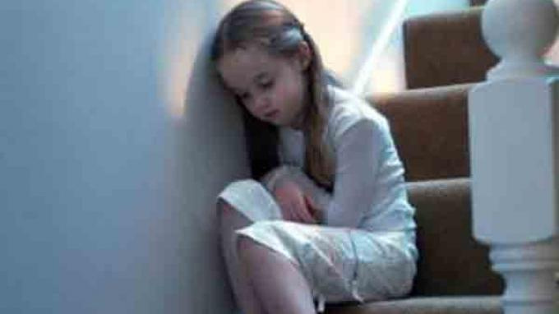
Lat ar Belakang
anak adalah anugerah dari Tuhan Yang Maha Esa yang mana mereka perlu dilindungi harkat dan martabatnya serta dijamin hak-haknya untuk tumbuh dan berkembang sesuai dengan kodratnya. namun mereka sering kali menjadi korban dan perlakuan salah dari orang dewasa. akhir-akhir ini marak sekali kasus mengenai pelecehan seksual terhadap anak dibawah umur dam pelakunya adlah orang yang lebih dewasa dari korban,dan diduga dikenal juga oleh korbannya sendiri.

Slide 4
faktor yang berpotensi menjadi pelaku pelecehan seksual mereka yang maniak dan kecanduan pornografi, miras, dan narkotika. itu juga disebabkan oleh adanya peluang untuk pelaku dimana orang tua atau orang dewasa tidak melakukan pengawasan dan perlindungan terhadap anak-anak.
faktor permasalahan

Slide 5
kondisi yang menyebabkan hal tersebut bisa terjadi antara lain adalah yang biasanya anak yang hnaya tinggal dengan pembantu atau ayah tiri atau ibu tiri . anak juga hendaknya tidak dibiarkan sendiri diruang terbuka. selain itu aanaksemestinya diawasi walaupun sedang bermain dengan orang dewasa
faktor permasalahan

Slide 6

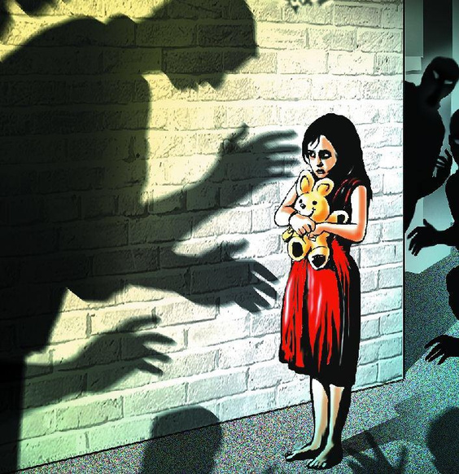
pelaku kekerasan yang umumnya adalah orang yang telah dikenal baik oleh korbannya maupun keluarga dimana itu membuat korban tidak sepenuhnya menyadari bahaya yang mengcanmnya

Slide 7
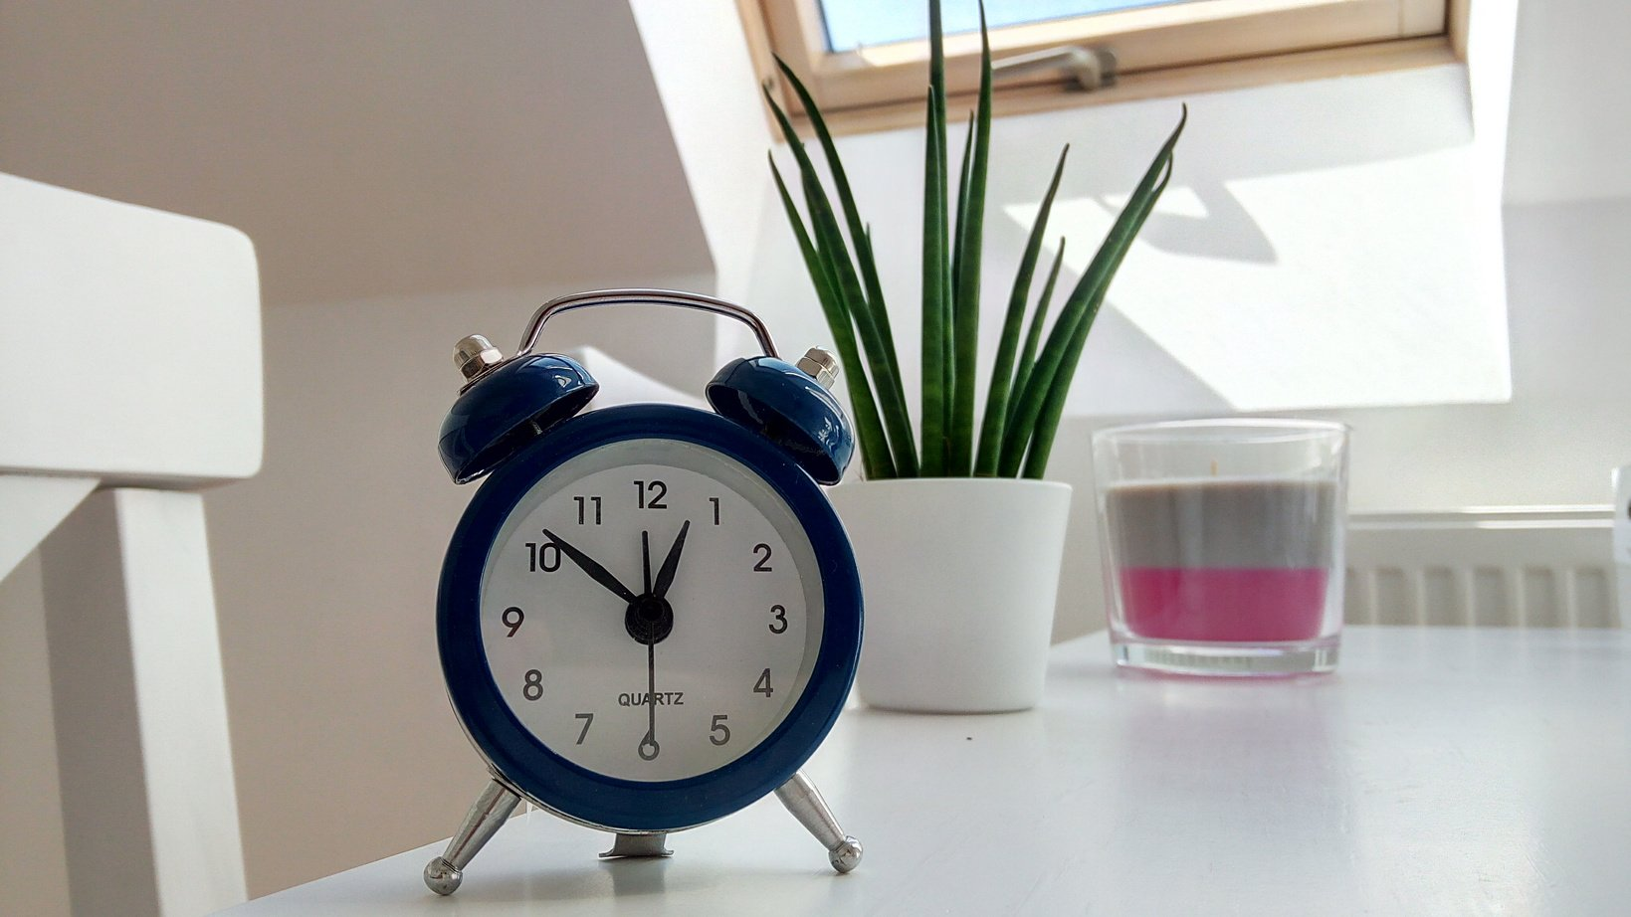
Saran atau solusi untuk untuk tidak terjadi lagi hal seperti itu keluarga atau kerabat.
  dimana kita harus memperbesar perhatian terhadap kebutuhan dalam anak dalama seting lingkungan yang lebih luas karena seting lingkungan yang tepat sangat mendukung proses tumbuh kembang anka ( rumah tinggal) yang memada, ketersediaan taman bermain).

Slide 8
  menjelaskan bagian tubuh untuk mebedakan bagian tubuh yang man dan tidak aman untuk disentuh. ajarkan sentuhan aman terhadap orang lain dan tunjukan sentuhan yang tidak aman
  latih teknik sederhana dimana untuk menmbah kemampuan anak menghadapi bahaya di tempat umum, dimana berteruak meminta tolongf dan bukan bukan bunda atau mama itu kaan membuat orang sekeliling lebih waspada, memperhatikan letak pintu dan stop kontak setiap ruang baru

Slide 9


  tumbuhkan disiplin diri pada anak tanpa ancman dan sogokan. pelaku kekerasan sesksual dengan senga meilih anak-anak rentan yang mudah ketakutan, kecanduan pujian dan mencari imbalan untuk melakukan sesuatu

